Slide 1


Strategia de comunicare a Planului Teritorial pentru o Tranziție Justă în județul Mureș
Prezentare, 3 iulie 2025, Târgu Mureș

Slide 2
Cuprins
Prezentarea Strategiei de comunicare a Planului Teritorial pentru o Tranziție Justă în județul Mureș (PTTJ)
Rolul membrilor Grupului Județean în comunicarea PTJ
Sesiune de brainstorming: evenimente și acțiuni la nivel local și județean de promovare a tranziției juste

Slide 3
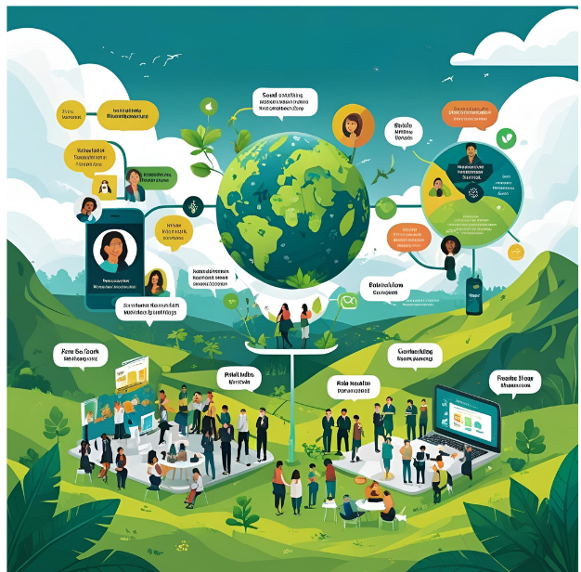
Viziunea de comunicare
Comunicare coerentă, adaptată audienţelor pentru a le modela pozitiv percepția despre tranziția justă către neutralitatea climatică în județul Mureș, despre consecințele tranziției și a măsurilor necesare pentru combaterea consecințelor acestui proces, dar mai ales cu privire la necesitatea transformării economice a județului.

Slide 4

Misiunea
Proiectul contribuie la asigurarea unui proces corect și echitabil pentru tranziția către o economie cu emisii reduse de carbon, fără a lăsa pe nimeni în urmă.

Slide 5
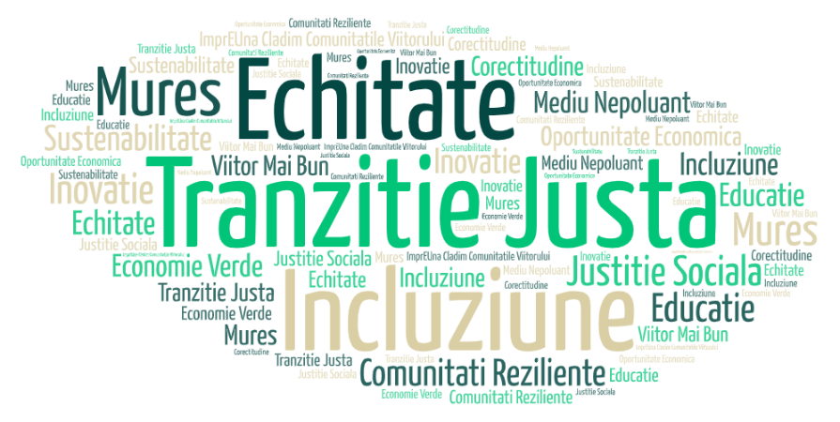
Valorile
Notes:
Incluziune, Echitate, Corectitudine, Justiție sociala, Oportunitate economică, Sustenabilitate, Mediu nepoluant, Economie verde, Comunități reziliente, Inovaţie, Educaţie, Viitor mai bun

Slide 6

Abordarea comunicării
intenția este de a valorifica inteligența colectivă și perspectivele diverse, pentru a genera soluții creative, având în centrul atenției „povestirea” .

Slide 7

Abordarea comunicării
Comunicare multi-canal, digitală, bazată pe exemple concrete
Diseminare de informații în cadrul evenimentelor
Colaborarea cu parteneri strategici

Slide 8


Abordarea comunicării
Cum se va pune în practică?
comunicare proactivă
comunicare prietenoasă
umanizarea comunicării
comunicare consecventă și constantă, adaptată

Slide 9


Abordarea comunicării
Abordare narativă (de storytelling), prin identificarea şi promovarea de situaţii concrete, prin care se realizează tranziţia.
Beneficii:
Viziuni comună
Construirea unei baze de dovezi
Promovarea implicării colective
Încurajarea schimbului de idei
Mecanism, prin care comunitățile să coopereze și să conecteze resursele

Slide 10

Scopul comunicării
A informa, a educa și a inspira
implicarea audienţelor de la nivelul judeţului Mureş
în procesul de tranziţie către neutralitate climatică.

Slide 11

Obiectivele de comunicare
General: creşterea nivelului de conștientizare a populaţiei din judeţul Mureş cu privire la procesul de tranziție către neutralitatea climatică, pentru a facilita această tranziţie
Specific:
creștem nivelul de informare şi implicare.
creștem gradul de încredere a populaţiei din judeţul Mureş în tranziţia către neutralitate climatică.
creștem gradul de acceptare a tranziției juste prin promovarea beneficiilor

Slide 12
Public: Audienţe primare, secundare, suport
Audienţe primare
Întreprinderi (micro, mici, mijlocii şi mari)
Incubatoare/ acceleratoare de afaceri și alte structuri de sprijinire a afacerilor
Sindicate
ONG-uri și societate civilă activă
Agenția Județeană de Ocupare a Forței de Muncă Mureș
Mass-media
Audienţe secundare
Municipalități (UAT Municipiul Târgu Mureș, UAT Municipiul Sighișoara, UAT Municipiul Reghin şi UAT Municipiul Târnăveni)
Instituții academice (nivel primar, secundar şi terţiar) şi de cercetare
Instituții financiare
Audienţe suport
Asociații de municipalități
Instituția Prefectului Mureș
Agenția pentru Protecția Mediului Mureș
Camera de Comerț Mureș
Inspectoratul Teritorial de Muncă Mureș
Inspectoratul Școlar Județean Mureș
Agenția Județeană de Plăți și Inspecție Socială Mureș
Agenția pentru Întreprinderi Mici și Mijlocii, Atragere de Investiții și Promovarea Exportului Mureș

Slide 13
Mesajele
Categorie de audienţă | A. Autoritățile Locale și Regionale | B. IMM-uri și Antreprenori | C. ONG-uri | D. Instituțiile Educaționale și de Cercetare | E. Publicul Larg
Mesaj principal | „ÎmprEUnă clădim comunitățile viitorului. „ | ÎmprEUnă clădim comunitățile viitorului. | ÎmprEUnă clădim comunitățile viitorului. | ÎmprEUnă clădim comunitățile viitorului. | ÎmprEUnă clădim comunitățile viitorului.
Mesaj secundar | „Transformăm provocările în oportunități pentru dezvoltarea durabilă a comunității.” | ÎmprEUnă construim o economie verde și competitivă. | ÎmprEUnă pentru comunități reziliente și incluzive. | ÎmprEUnă pentru inovație și educație, motoarele tranziției verzi. | ÎmprEUnă pentru un viitor mai bun!
Justificare | Autoritățile locale joacă un rol esențial în coordonarea proiectelor PTJ, iar colaborarea cu acestea asigură revitalizarea economiei locale și crearea de locuri de muncă sustenabile. | IMM-urile și antreprenorii sunt cheia transformării economice. Prin accesul la finanțările disponibile, aceștia pot moderniza afacerile și adopta practici sustenabile, contribuind la economia locală și națională. | ONG-urile sunt parteneri de încredere în crearea unor comunități sustenabile. Prin implicarea activă, ONG-urile sprijină accesul la resurse și educă publicul cu privire la beneficiile tranziției ecologice. | Instituțiile academice joacă un rol esențial în formarea noilor generații de specialiști și în dezvoltarea soluțiilor inovative care vor susține economia verde. | Cetățenii din judeţul Mureş vor resimți direct beneficiile tranziției. Implicarea activă a fiecărui membru al comunității este esențială pentru succesul programului și pentru a beneficia de noile oportunități de angajare și formare.

Slide 14
Tonul comunicării şi limbajul
Tonul
Informativ
Persuasiv
Demonstrativ
Formal
Informal
Entuziast și energetic
Limbajul
Se va utiliza un limbaj accesibil, prin utilizarea unui vocabular adecvat audienței, claritate și concizie.

Slide 15

Conceptul creativ al PTJ
PTJ este despre cum se realizează o trecere echitabilă, corectă, despre reţele de comunităţi locale verzi şi reziliente.
De aceea, simbolul logo-ului reuneşte forme simple într-o construcţie elegantă, îmbinând simboluri pentru comunităţi, pentru natură şi sustenabilitate, toate integrate într-un cerc, transmiţând un mesaj de unitate. Este şi o fină trimitere la arta populară românească.
ÎmprEUnă clădim comunităţile viitorului" vine în completarea principiului pentru o tranziţie justă: „Nimeni nu este lăsat în urmă!”, prin definirea conceptului de unitate care se regăseşte în simbolistica siglei PTJ.

Slide 16

Conceptul creativ al PTTJ în județul Mureș
Se bazează pe conceptul de „reziliență responsabilă și reconstrucție verde”, punându-se, astfel, accentul pe capacitatea comunităților din județul Mureș de a se adapta noilor schimbări, valorificând, în același timp, oportunitățile generate de economia verde.
Pentru a ancora conceptul în specificul cultural al județului Mureș, avem trei piloni simbolici:
Verde tradițional
Elementul transilvan
Vocea comunității

Slide 17
Direcţii strategice
Comunicarea în mediul online
Organizarea de evenimente
Relaţionarea cu presa

Slide 18
Rolul audienţelor în campania de comunicare
Autoritățile Locale
Sprijin
Diseminare
Întreprinderi Mici și Mijlocii (IMM-uri) și Antreprenori
Colaborare
Implicare în diseminare
Organizații Neguvernamentale (ONG-uri)
Colaborare în colectarea de informații
Diseminare
Parteneriate organizare campanii de conştientizare
Instituții Educaționale și de Cercetare
Diseminare
Parteneriate organizare campanii de conştientizare
Publicul Larg
Diseminarea poveștilor de succes ale celor care au accesat fonduri pentru a contribui la procesul de tranziţie.
Posibilități de participare la consultări publice și alte forme de implicare civică sau în cadrul evenimentelor organizate în campaniile de conştientizare.

Slide 19


Consiliul Județean Mureș
Compartimentul Tranziție Justă
E-mail: tranzitiejusta@cjmures.ro
Telefon: 0265-263.211, interior 1301
www.cjmures.ro

